Slide 1
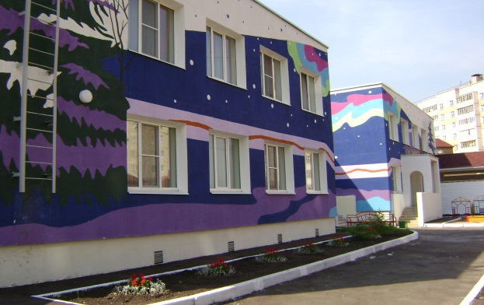
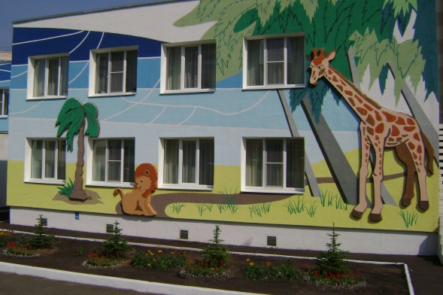
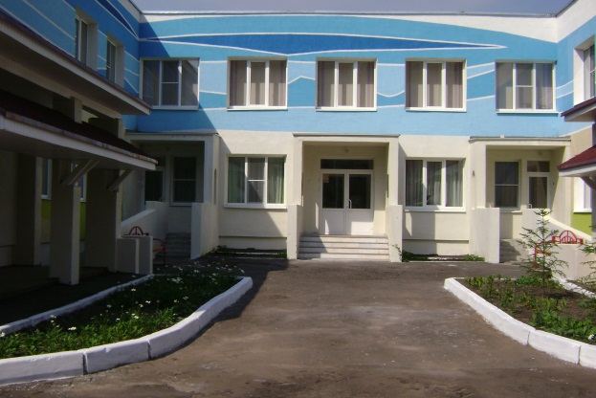
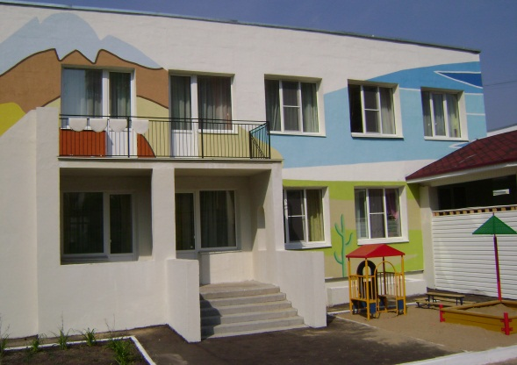
Муниципальное автономное дошкольное образовательное учреждение
«Детский сад № 181 комбинированного вида»
Советского района г. Казани
Адрес:
420100, Россия, РТ, г. Казань , ул. Джаудата Файзи, 13,
тел. (843) 276-46-39,
факс (843) 276-22-24

Slide 2
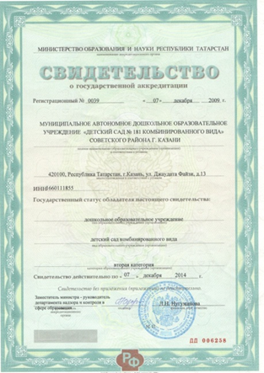
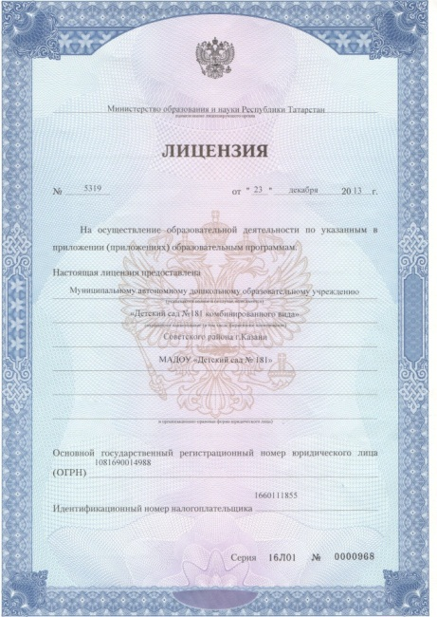
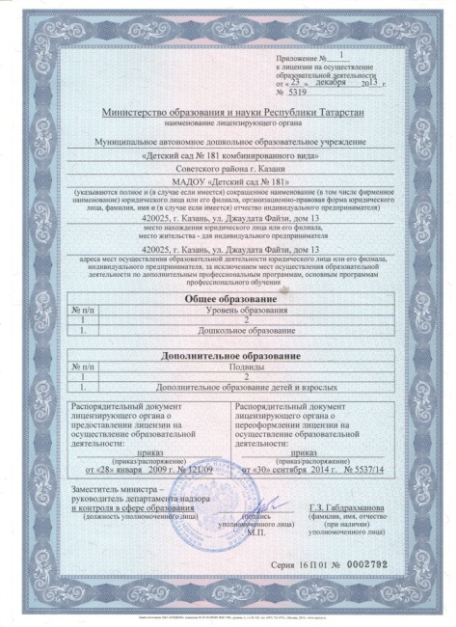
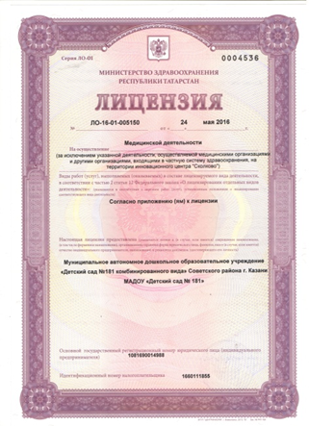
Документы
Свидетельство об аккредитации
Приложение к лицензии
Лицензия на осуществление образовательной деятельности
Лицензия на ведение медицинской деятельности

Slide 3
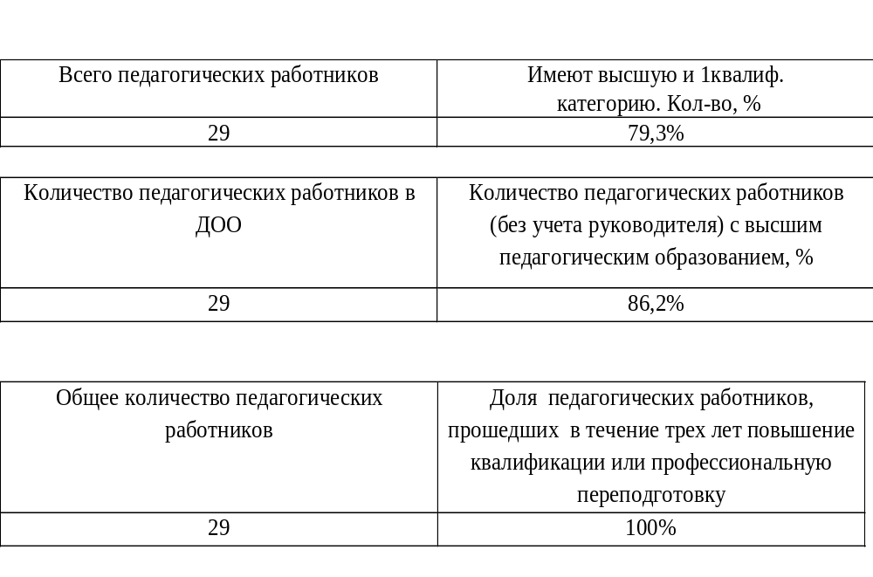
Кадровое обеспечение

Slide 4

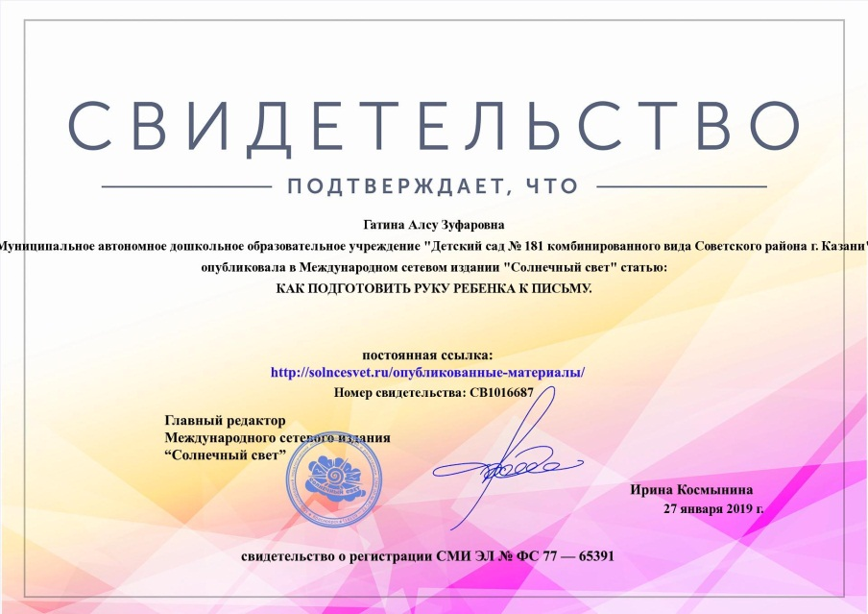
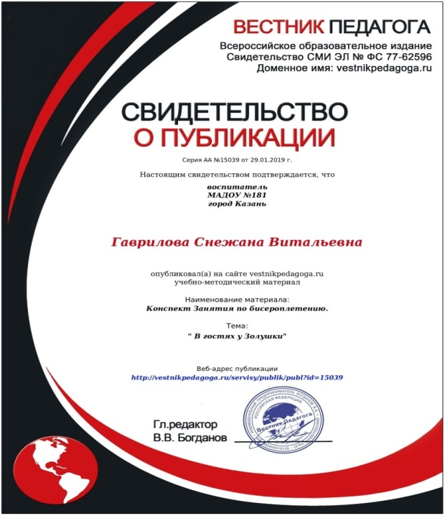
Результативность участия коллектива детского сада
в конкурсах различного уровня в текущем учебном году.

Slide 5

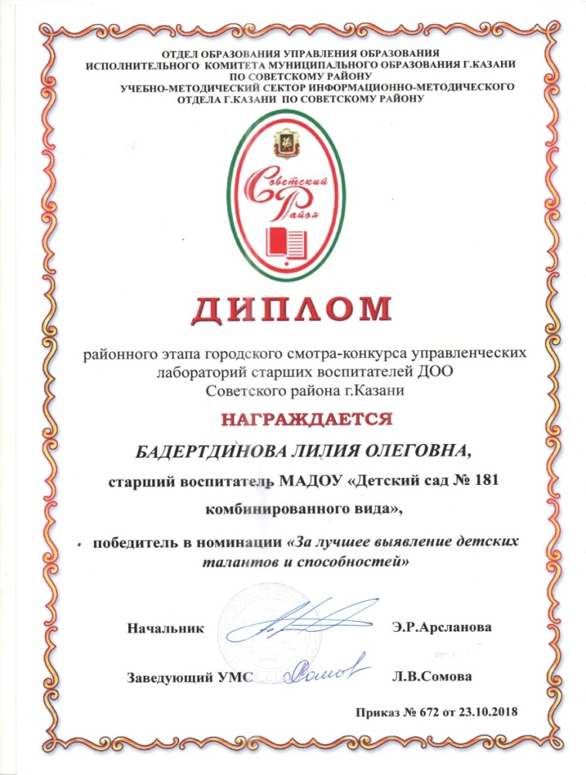
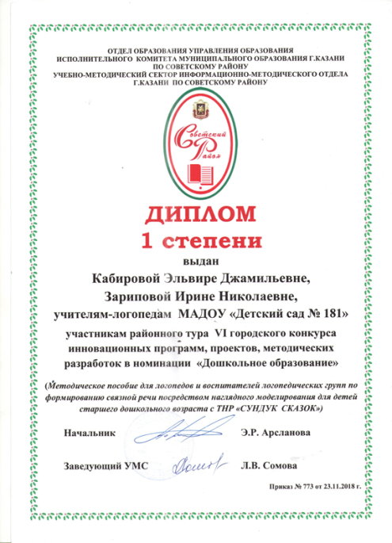

Slide 6
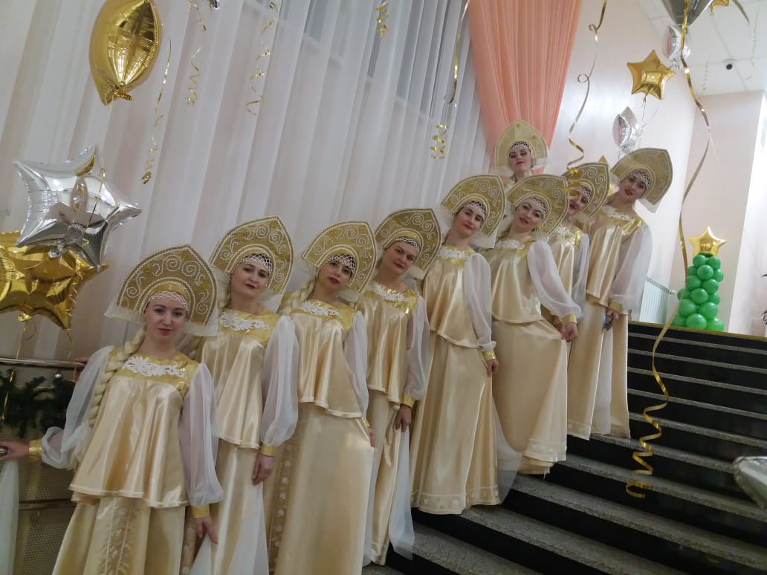
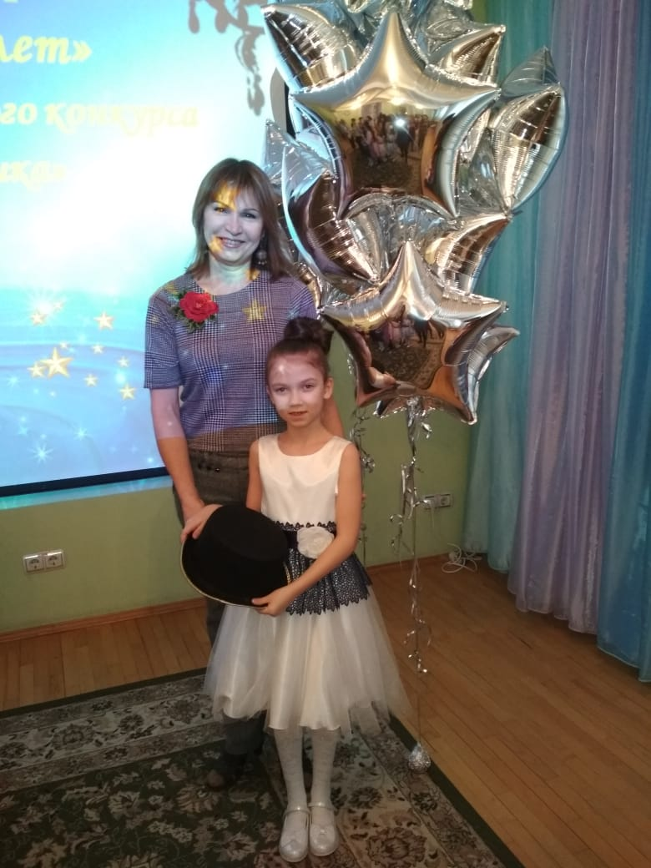
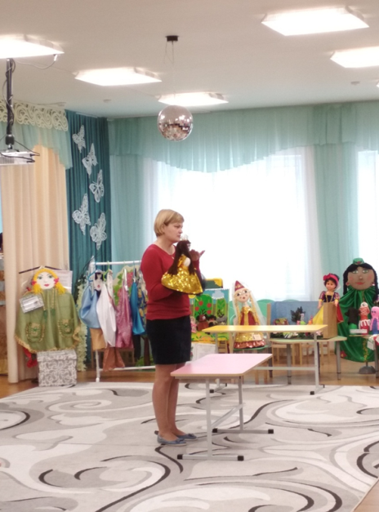

Результативность участия воспитанников в конкурсах различного уровня
в текущем учебном году.

Slide 7
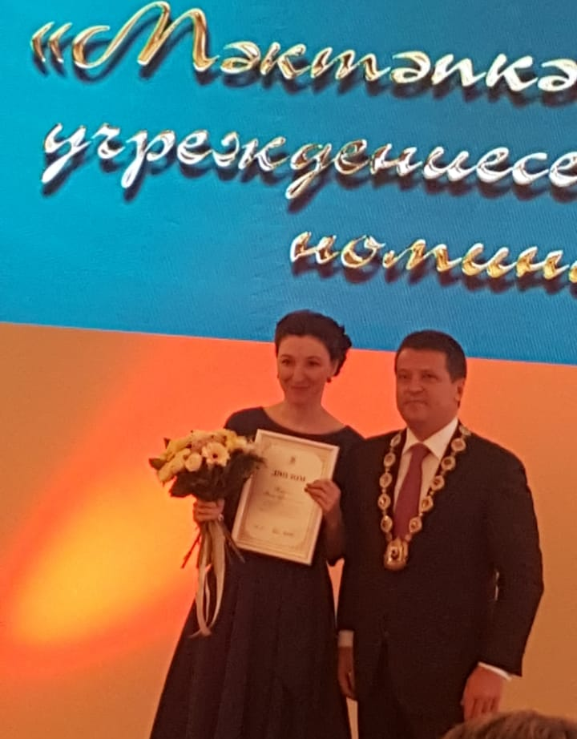
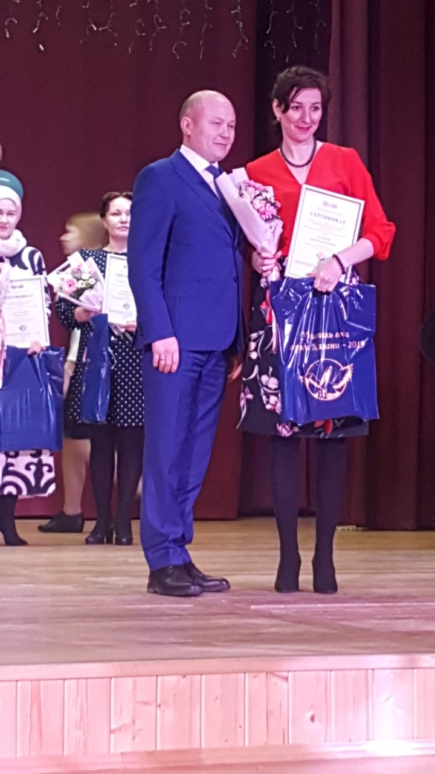
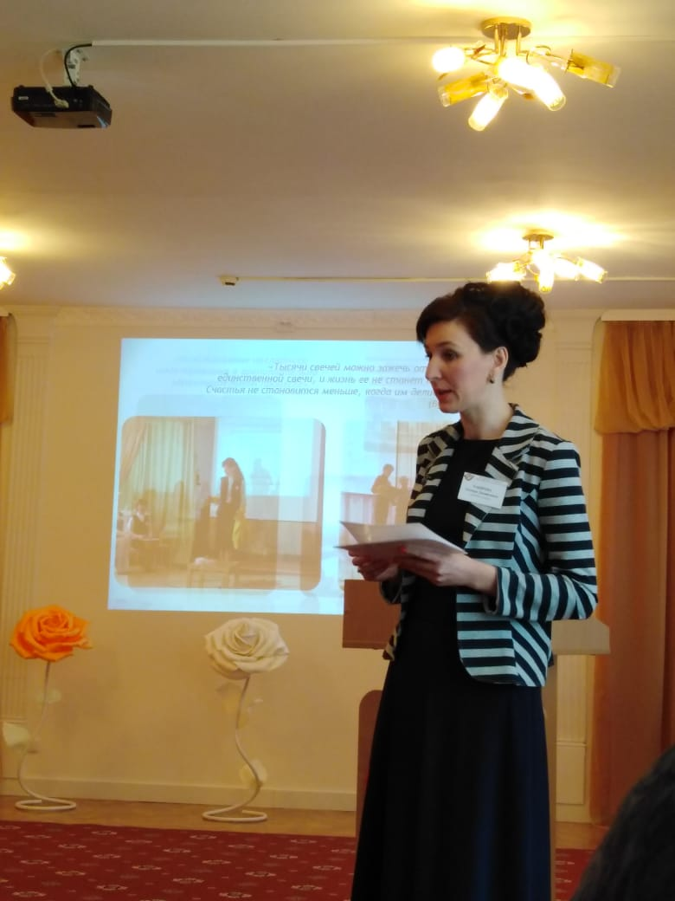
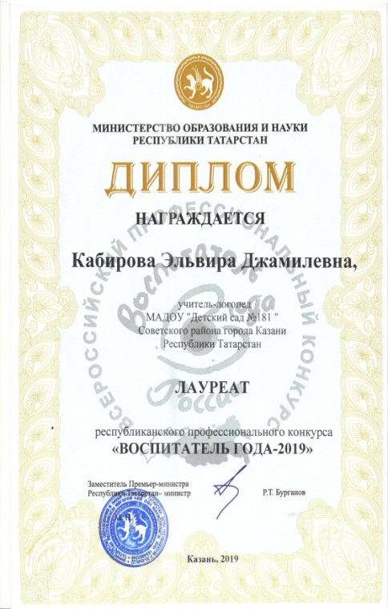
Результативность участия воспитанников в конкурсах различного уровня
в текущем учебном году.

Slide 8
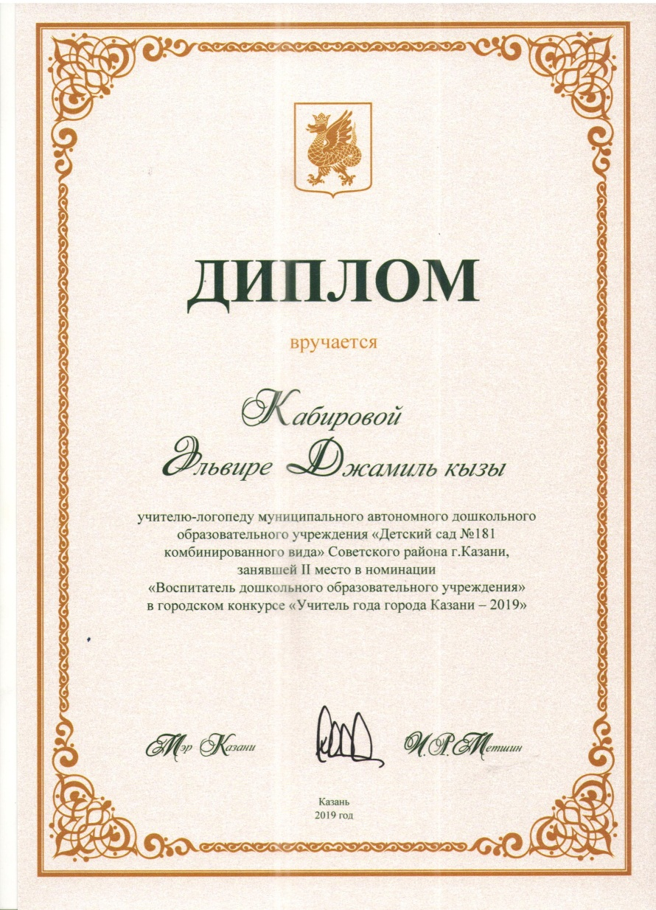
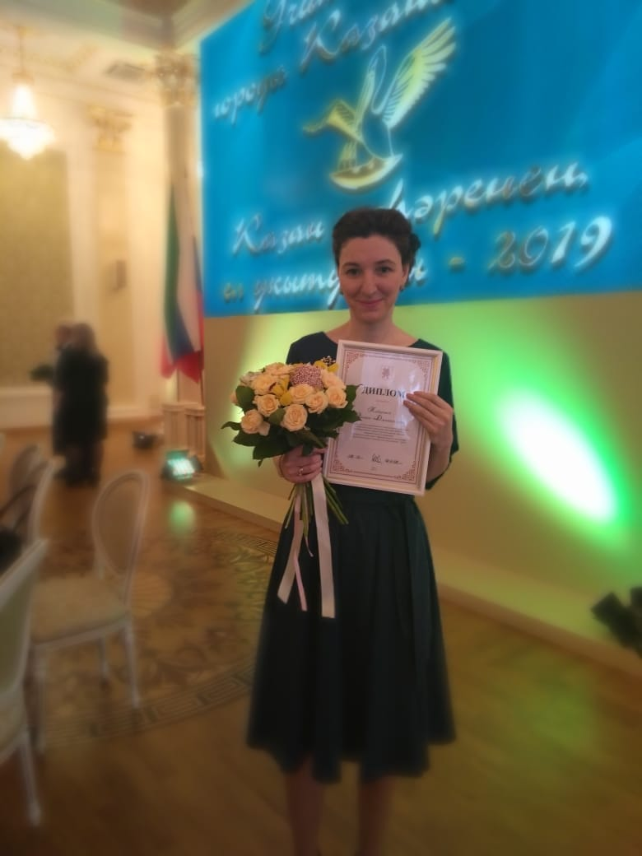

Slide 9

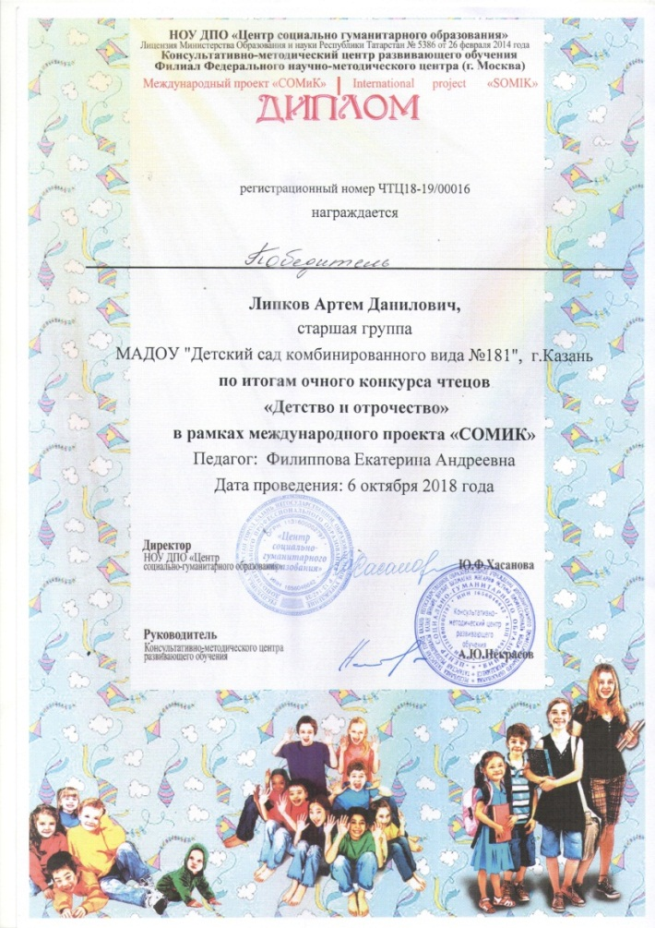

Slide 10

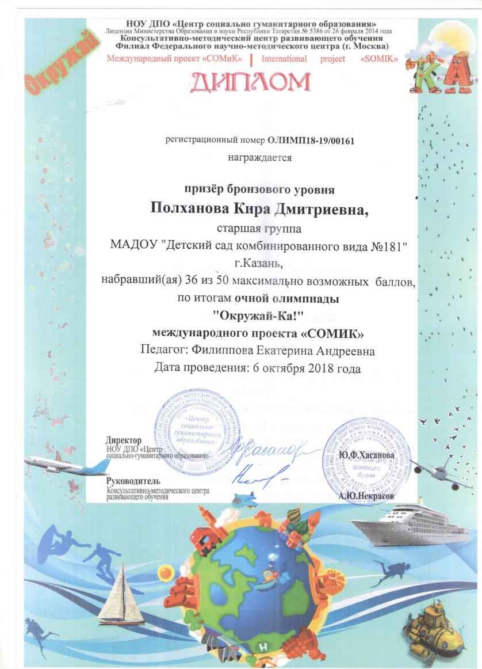

Slide 11
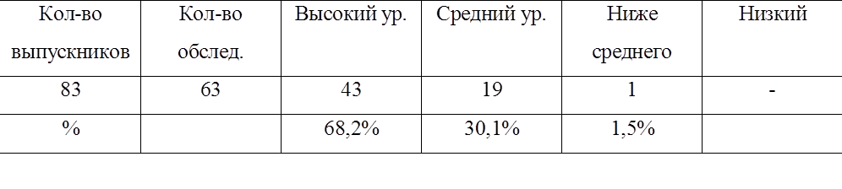
Выпускники логопедических групп:
№ | С чистой речью | Со значительным улучшением
1. | 24 дошкольников (75%) | 8 дошкольника (25%)
Мониторинг на предмет оценки сформированности предпосылок к учебной деятельности дошкольников – выпускников детского сада.

Slide 12
Педагоги детского сада принимали участие в работе городских методических объединений, посещали открытые мероприятия, проводимые в детских садах города с целью обмена опытом. На базе нашего детского сада тоже проходили мероприятия, в которых наши педагоги принимали активное участие.
№ | Мероприятие | Тема | Уровень | Год
1. | Курсы повышения квалификаций музыкальных руководителей дошкольных образовательных учреждений | Совершенствование профессионально-педагогической компетентности музыкального руководителя ДОО в соответствии с требованиями ФГОС ДО» | Приволжский межрегиональный центр повышения квалификации и профессиональной переподготовки работников образования института психологии и образования Казанского (Приволжского) Федерального Университета | 2018г.
2. | Курсы повышения квалификаций воспитателей дошкольных образовательных учреждений | «Организация раннего языкового развития детей дошкольного возраста с учетом национального компонента в ДОО» | Приволжский межрегиональный центр повышения квалификации и профессиональной переподготовки работников образования института психологии и образования Казанского (Приволжского) Федерального Университета | 2018г.
3. | Курсы повышения квалификаций заведующих дошкольных образовательных учреждений | Роль руководителя в создании образовательной среды ДОО в соответствии с ФГОС ДО. | ГАОУ ДПО «Институт развития образования Республики Татарстан» | 2018г.

Slide 13
4. | Курсы повышения квалификаций заведующих дошкольных образовательных учреждений | Роль руководителя в управлении качеством дошкольного образования в процессе реализации и внедрения ФГОС ДО. | ГАОУ ДПО «Институт развития образования Республики Татарстан» | 2018 г.
5. | Курсы повышения квалификаций заведующих дошкольных образовательных учреждений | Комплексная оценка качества дошкольного образования в условиях реализации ФГОС ДО | ГАОУ ДПО «Институт развития образования Республики Татарстан» | 2019 г.
6. | Курсы повышения квалификаций воспитателей дошкольных образовательных учреждений | «Развитие профессиональной компетентности воспитателя в реализации основной образовательной программы ДОУ» | Приволжский межрегиональный центр повышения квалификации и профессиональной переподготовки работников образования института психологии и образования Казанского (Приволжского) Федерального Университета | 2019 г.
7. | Методического объединения учителей-логопедов Советского района г. Казани | «Речевые игры как средство формирования коммуникативной компетентности у дошкольников с ТНР» | Отдел образования «Управления образования исполнительного комитета муниципального образования г. Казани по Советскому району» | 2019г.

Slide 14
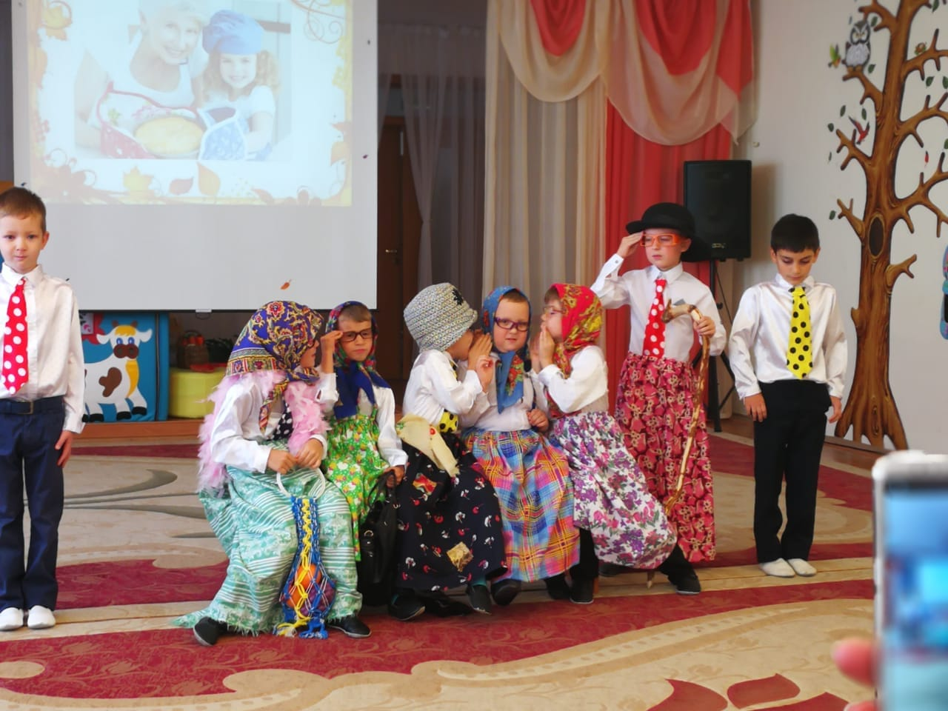
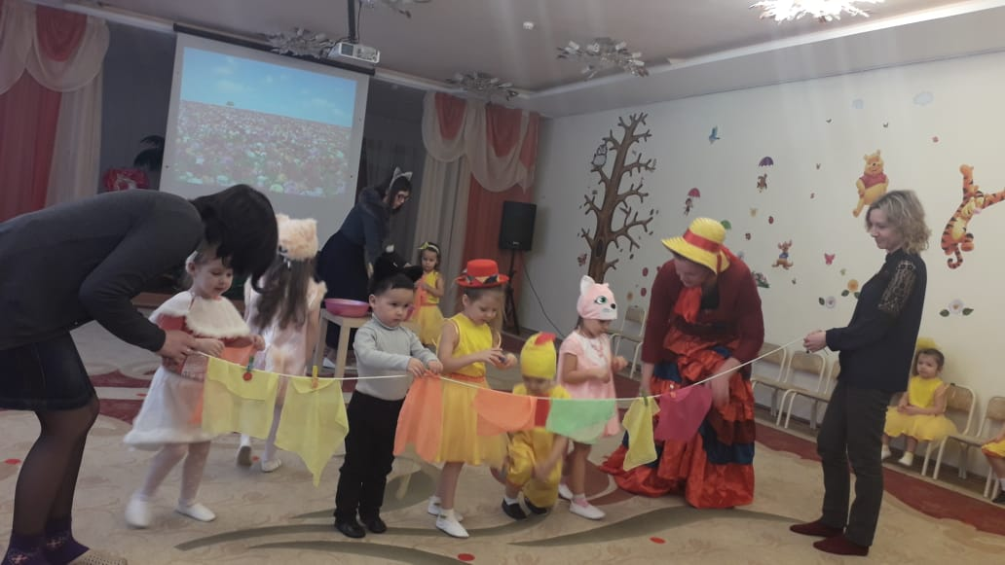
Праздники
в детском саду.

Slide 15
Дополнительные платные образовательные услуги
Ритмическая мозаика
Предшкольная подготовка
В мире звуков
Культурология
Я-художник
Здравики
Теремок

Slide 16
